Slide 1
Docker学习
3月

Slide 2
Docker
1.基础
2.安装
3.配置
4..net core应用

Slide 3
1.Docker基础
Docker 是一个开源的应用容器引擎，基于 Go 语言
Docker 可以让开发者打包他们的应用以及依赖包到一个轻量级、可移植的容器中，然后发布到任何流行的 Linux 机器上，也可以实现虚拟化。
容器是完全使用沙箱机制，相互之间不会有任何接口（类似 iPhone 的 app）,更重要的是容器性能开销极低。

Slide 4
1.Docker 基础
1、简化程序：
Docker 让开发者可以打包他们的应用以及依赖包到一个可移植的容器中，然后发布到任何流行的 Linux【目前windows也支持docker】 机器上，便可以实现虚拟化。Docker改变了虚拟化的方式，使开发者可以直接将自己的成果放入Docker中进行管理。方便快捷已经是 Docker的最大优势，过去需要用数天乃至数周的 任务，在Docker容器的处理下，只需要数秒就能完成。
2、避免选择恐惧症：
如果你有选择恐惧症，还是资深患者。Docker 帮你 打包你的纠结！比如 Docker 镜像；Docker 镜像中包含了运行环境和配置，所以 Docker 可以简化部署多种应用实例工作。比如 Web 应用、后台应用、数据库应用、大数据应用比如 Hadoop 集群、消息队列等等都可以打包成一个镜像部署。
3、节省开支：
一方面，云计算时代到来，使开发者不必为了追求效果而配置高额的硬件，Docker 改变了高性能必然高价格的思维定势。Docker 与云的结合，让云空间得到更充分的利用。不仅解决了硬件管理的问题，也改变了虚拟化的方式。

Slide 5
2安装
按照官方教程安装docker
https://docs.docker.com/engine/installation/linux/docker-ce/centos/
下面举例centos的安装，最好centos7.0以上版本
安装依赖的组件
sudo yum install -y yum-utils device-mapper-persistent-data lvm2
添加源
sudo yum-config-manager --add-repo https://download.docker.com/linux/centos/docker-ce.repo
安装docker
sudo yum install docker-ce

Slide 6
2安装
启动Docker
sudo systemctl start docker #启动Docker
sudo systemctl enable docker.service #设置Docker服务开机启动
运行hello-world镜像的容器
sudo docker run hello-world #基于hello-world镜像创建一个容器
查看当前docker安装的镜像
docker images
查看当前正在运行的docker容器
docker ps

Slide 7
3.配置
运行docker镜像
docker run [OPTIONS] IMAGE [COMMAND] [ARG...]
-d: 后台运行容器，并返回容器ID；
--name="nginx-lb": 为容器指定一个名称
-m :设置容器使用内存最大值
网络连接
docker run -d -p 5000:5000 training/webapp python app.py
通过-p可以将容器端口映射到宿主端口

Slide 8
3.配置
Dockerfile详解
DockerFile分为四部分组成：基础镜像信息、维护者信息、镜像操作指令和容器启动时执行指令
#第一行必须指令基于的基础镜像
From ubutu
#维护者信息
MAINTAINER docker_user docker_user@mail.com
#镜像的操作指令
apt/sourcelist.list
RUN apt-get update && apt-get install -y ngnix
RUN echo "\ndaemon off;">>/etc/ngnix/nignix.conf
#容器启动时执行指令
CMD /usr/sbin/ngnix

Slide 9
1、From指令
From 或者From :
DockerFile第一条必须为From指令。如果同一个DockerFile创建多个镜像时，可使用多个From指令（每个镜像一次）
2、MAINTAINER
格式为maintainer ，指定维护者的信息
3、RUN
格式为Run 或者Run [“executable” ,”Param1”, “param2”]
前者在shell终端上运行，即/bin/sh -C，后者使用exec运行。例如：RUN [“/bin/bash”, “-c”,”echo hello”]
每条run指令在当前基础镜像执行，并且提交新镜像。当命令比较长时，可以使用“/”换行。

Slide 10
4、CMD指令
支持三种格式：
CMD [“executable” ,”Param1”, “param2”]使用exec执行，推荐
CMD command param1 param2，在/bin/sh上执行
CMD [“Param1”, “param2”] 提供给ENTRYPOINT做默认参数。
每个容器只能执行一条CMD命令，多个CMD命令时，只最后一条被执行。
5、EXPOSE
格式为 EXPOSE […] 。
告诉Docker服务端容器暴露的端口号，供互联系统使用。在启动Docker时，可以通过-P,主机会自动分配一个端口号转发到指定的端口。使用-P，则可以具体指定哪个本地端口映射过来
例如：
EXPOSE 22 80 8443
6、ENV
格式为 ENV 。 指定一个环境变量，会被后续 RUN 指令使用，并在容器运行时保持。

Slide 11
7、ADD
格式为 ADD 。
该命令将复制指定的 到容器中的 。 其中 可以是Dockerfile所在目录的一个相对路径；也可以是一个URL；还可以是一个tar文件（自动解压为目录）。则。
8、COPY
格式为 COPY 。
复制本地主机的 （为Dockerfile所在目录的相对路径）到容器中的 。
当使用本地目录为源目录时，推荐使用 COPY 。
9、ENTRYPOINT
配置容器启动后执行的命令，并且不可被 docker run 提供的参数覆盖。
每个Dockerfile中只能有一个 ENTRYPOINT ，当指定多个时，只有最后一个起效。

Slide 12
创建镜像
创建镜像
通过Docker Build 创建镜像。
命令读取指定路径下（包括子目录）所有的Dockefile，并且把目录下所有内容发送到服务端，由服务端创建镜像。另外可以通过创建.dockerignore文件（每一行添加一个匹配模式）让docker忽略指定目录或者文件
  格式为Docker Build [选项] 路径
  需要制定标签信息，可以使用-t选项
  例如：Dockerfile路径为 /tmp/docker_build/，生成镜像的标签为build_repo/my_images
  $dudo docker build -t build_repo/my_images /tmp/docker_build/

Slide 13
4..net core docker部署
1. 在服务上安装 微软提供的.netcore docker镜像
docker run -it microsoft/dotnet:latest
-i ：交互模式 (so we can interact with it)
-t : 分配一个（伪）tty (link is external
microsoft/dotnet：这是微软提供的Docker Core的官方Image名称，
latest ：表示我们使用这个版本的Image

Slide 14
编译自己的Image
docker build -t [imagename] ./
-t : 给镜像打个tag（标签），类似于起个名字
docker run -it -p 8810:80 --name [containername] [imagename]
-p :映射docker容器的端口，docker里面的9100端口映射到Linux的9100端口上
--name: 给我的container起个别名，这个可以不加

Slide 15
总结
1.Docker
2.DockerImange
3.DockerContianer

Slide 16
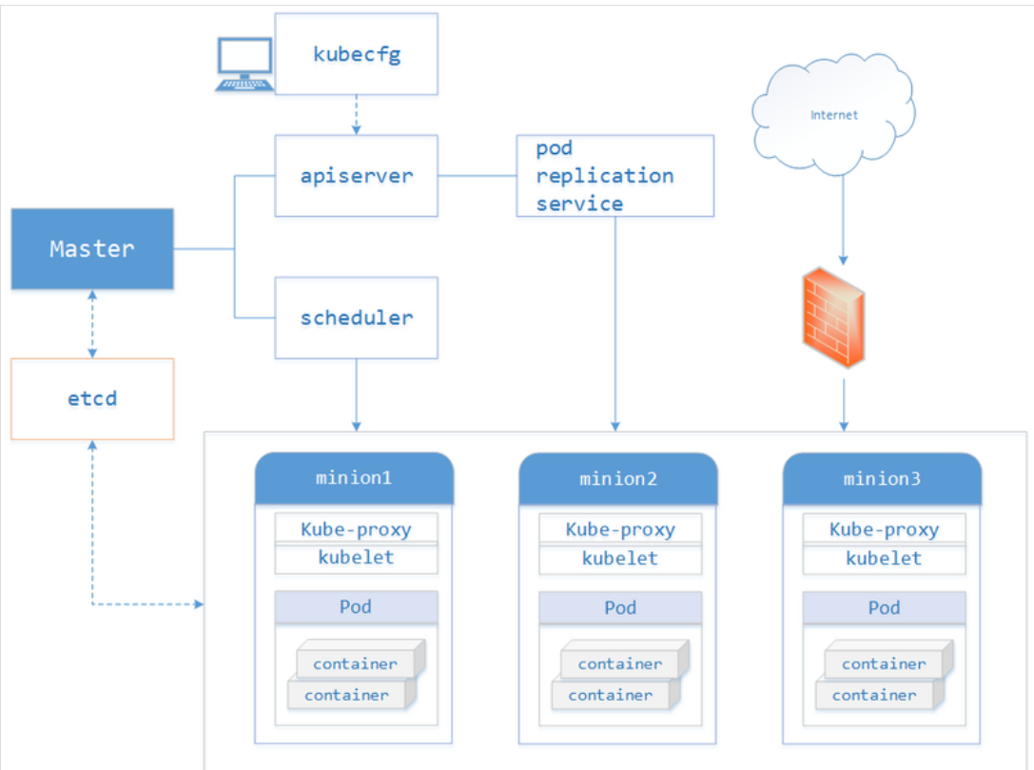
其他docker管理工具
Kubernetes
Kubernetes是Google开源的容器集群管理系统，使用Golang开发，其提供应用部署、维护、扩展机制等功能，利用Kubernetes能方便地管理跨机器运行容器化的应用，其主要功能如下：
使用Docker对应用程序包装(package)、实例化(instantiate)、运行(run)。
以集群的方式运行、管理跨机器的容器。
解决Docker跨机器容器之间的通讯问题。
Kubernetes的自我修复机制使得容器集群总是运行在用户期望的状态。

